Slide 1

VIẾT
CHỮ HOA Ô,Ơ

Slide 2
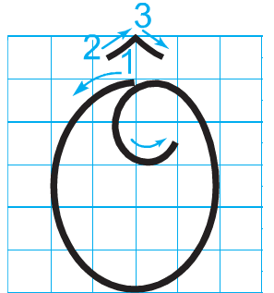
* Chữ Ô cỡ vừa cao mấy ô li?
a) 4 ô li
b) 5 ô li
c) 6 ô li

Slide 3
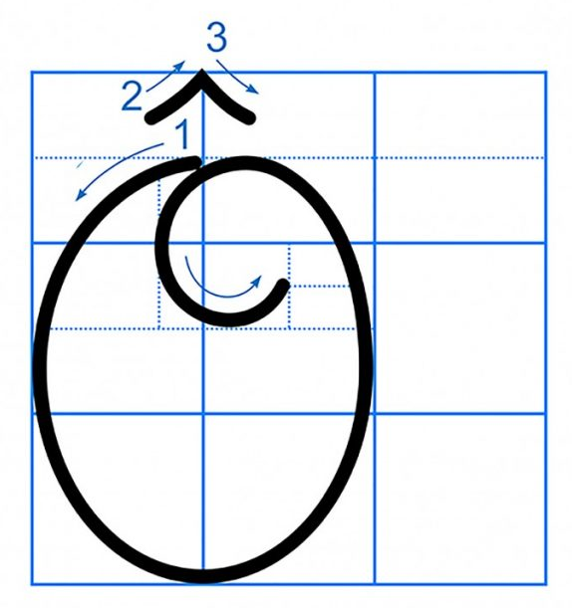
* Chữ Ô cỡ nhỏ cao mấy ô li?
a) 2 ô li rưỡi
b) 4 ô li
c) 6 ô li

Slide 4
* Chữ Ô gồm mấy nét?
a) 3 nét
b) 2 nét
c) 1 nét

Slide 5
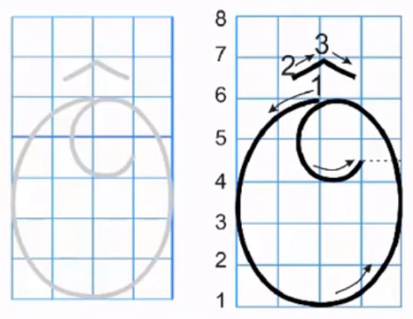

Mình cùng viết chữ Ô

Slide 7
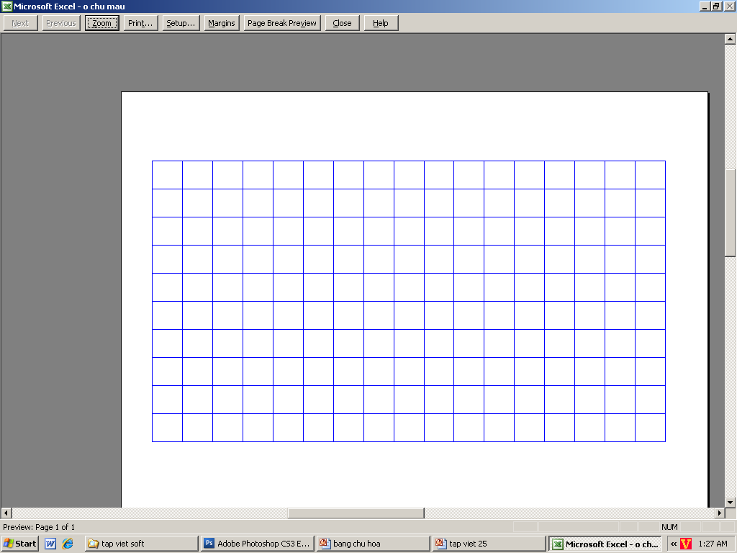

* Chữ Ô cỡ vừa cao mấy ô li?
2
1
a) 4 ô li
b) 5 ô li
c) 6 ô li

Slide 8
* Chữ Ơ cỡ nhỏ cao mấy ô li?
1
2
a) 2 ô li rưỡi
b) 4 ô li
c) 6 ô li

Slide 9
* Chữ Ơ gồm mấy nét?
1
2
a) 3 nét
b) 2 nét
c) 1 nét

Slide 10
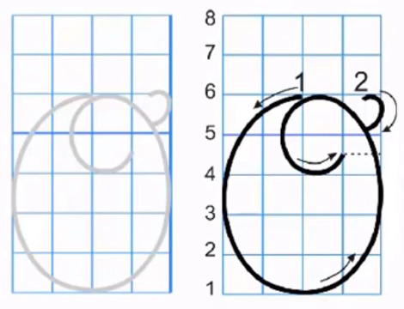
Mình cùng viết chữ Ơ

Slide 11
1
2

Slide 12
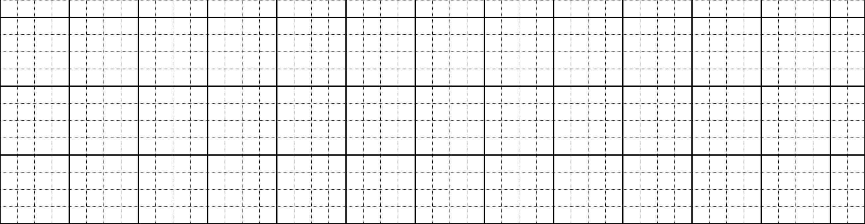
Viết câu ứng dụng
Ông bà sum vầy cùng con cháu.

Slide 13


